Slide 1
UNAFAM Union Nationale des Amis et Familles de personnes Malades et/ou handicapées psychiques
Dominique Leconte

Slide 2
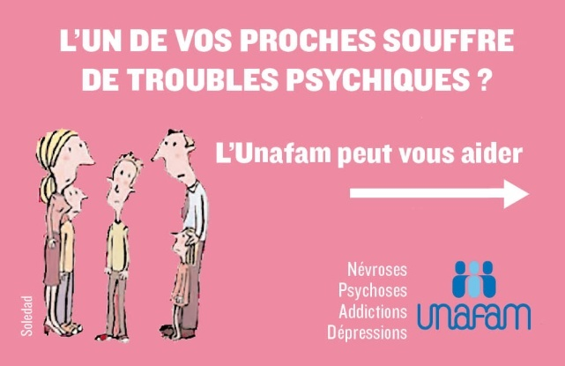
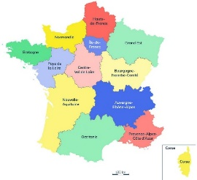
l’UNAFAM 60 ans de combats au service des aidants
Une association nationale
Créée en 1963
Reconnue d’Utilité Publique et Représentative des Usagers (agrément)
Rassemblant les familles et les amis confrontés à la maladie psychique
15000 familles adhérentes
Ses missions :
Accueil, Soutien, Informations
Formations
Défense des intérêts des malades et de leurs proches dont la lutte contre la stigmatisation
Soutien à la recherche et à l’innovation
1600 pair aidant-familles bénévoles motivés et formés
60 salariés

Slide 3
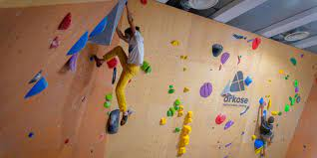
Liens entre pairs aidants familiaux et pairs aidants usagers
Depuis plusieurs années des personnes vivant avec une maladie psychique adhèrent à l’UNAFAM,
en tant que pair aidant usager, eux-mêmes aidant familial ou tout simplement en tant que personne rétablie souhaitant partager son expérience.
Cette ouverture génère des moments de collaboration d’une très grande richesse
Collaborations pour la conception des formations
Collaborations lors notamment des formations suivies par les nouveaux bénévoles, pour l’animation de café rencontre, ou d’autres activités dans les délégations ex SISM.
Elle génère également des réflexions pour adapter le cadre de nos activités : l’ADN de l’UNAFAM c’est l’accueil entre pair,
peut-on accueillir pour la première fois des proches, souvent en grande détresse avec un pair aidant usager?
est-il nécessaire de conserver des moments « sanctuarisés » de pair à pair?
certains échanges pourraient-ils être déstabilisants pour les pairs aidants usagers comme pour les aidants familiaux
comment rester authentique tout en conservant bienveillance et sécurité dans le dialogue?
La force du témoignage des uns et des autres fait évoluer les représentations de tous ( exemple des soins sous contrainte).
L’échange avec des personnes sur le chemin du rétablissement est un puissant vecteur d’espoir
« Le rétablissement c’est un mur d’escalade, j’ai saisi toutes les prises, toutes les mains, maintenant je veux moi aussi faire partie du mur d’escalade » Jonathan, pair aidant usager.

Slide 4
Mieux accompagner les familles pour
une dynamique collective
Partenariat Psycho
éducation
Groupe d’entraide
INFORMER et
ORIENTER
Groupe de parole
Ensemble: ⇨retrouver confiance et estime de soi, se former
ne plus subir mais agir
Accueil
Conférences:
Familles
Usagers et Professionnels
Un Réseau
Centre de documentation
Site internet
E-learning
Ecoute
famille
Les associations de famille: Une entraide, un booster, un accompagnement dans la durée.
UN IMPERATIF : Permettre Aux FAMILLES de Rencontrer leurs Pairs

